Slide 1
Incorporación de la perspectiva de género en el transporte colectivo

Slide 2
cONTENIDO
1. Igualdad y buen trato a mujeres, compañeras de trabajo y usuarias del servicio de transporte.
2. Casos prácticos.

Slide 3
1. Igualdad y buen trato a mujeres, compañeras de trabajo y usuarias del servicio de transporte.

Slide 4
Desigualdad
Existen grupos que históricamente han estado oprimidos o en desventaja frente a grupos más poderosos: personas negras, indígenas, con discapacidad, etc.

Slide 5
Políticas a favor de la inclusión

Slide 6
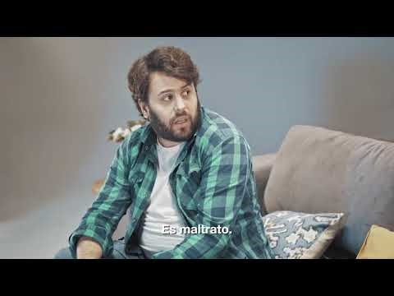
Desigualdad de género
Tratar con dignidad a las personas que nos rodean:
Video: https://www.youtube.com/watch?v=E6TabxErL2s

Slide 7
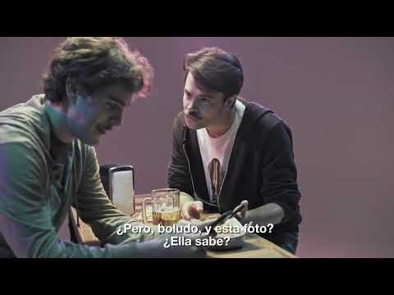
Todas y todos estamos expuestos a la violencia y a la inseguridad.
Generalmente intervienen elementos de índole sexual.
Se incorporan cuestiones referentes al sexismo y a la misoginia.
La mayor parte de la violencia contra las mujeres es cometida por compañeros íntimos, parejas, exparejas, familiares o conocidos de las mujeres.
Video: https://www.youtube.com/watch?v=OFqe-XZHcJg

Slide 8
Todas y todos podemos ser víctimas de formas de violencia sexual.
La violencia sexual en mujeres comienza desde la niñez, incluso desde los primeros meses de vida.
La mayor parte de los embarazos infantil y adolescente corresponden a violaciones sexuales, generalmente, por parte de familiares.
En México la campaña #MiPrimerAcoso puso en evidencia el grave problema del abuso sexual infantil a niñas.

Slide 9
Matan a más hombres que a mujeres.
Las formas en que asesinan a las mujeres, tienen características particulares.
Mientras que por lo general a los hombres los asesinan con armas de fuego, por otros hombres, regularmente desconocidos, con las mujeres se utilizan otros métodos que apuntan al dominio del cuerpo y en la mayor parte de los casos son asesinadas por hombres conocidos.

Slide 10
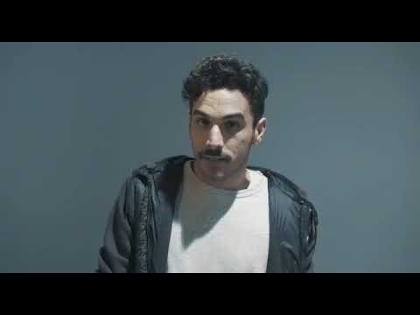
No todos los hombres acosan.
Existen prácticas que se encuentran normalizadas y que pueden constituirse como acoso o violencia sexual.
Es importante comenzar a cuestionar creerncias y patrones que consiederamos normales y que constituyen agresiones contra mujeres.
Video: https://www.youtube.com/watch?v=7dAYhUwJKpk

Slide 11
Perspectiva de género.
La perspectiva de género es aquella mirada que pone énfasis en la forma en que ciertas situaciones, problemáticas o acciones repercuten de manera específica en la vida de las mujeres.
Analizar cualquier hecho con perspectiva de género permite entenderlo de forma integral, dejando ver que las repercusiones para las mujeres tienen características específicas.

Slide 12
lAS MUJERES Y EL TRABAJO REMUNERADO.
A medida que las mujeres comenzaron a insertarse en el mundo del trabajo, surgieron nuevas formas de relación entre hombres y mujeres.
El espacio laboral, se configuró como nuevo escenario para el ejercicio de prácticas de discriminación y acoso sexual contra las mujeres.
Los hombres se burlaban de sus compañeras de trabajo pensando que por ser mujeres, no tenían las mismas capacidades.

Slide 13
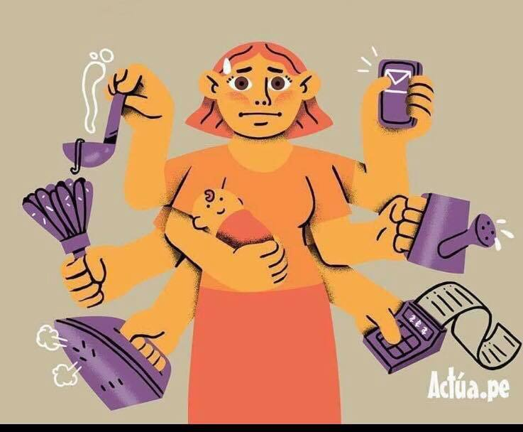

Slide 14
La lucha por la igualdad entre mujeres y hombres.
En México, las mujeres pudimos votar hasta 1953 y la violencia en el hogar se reconoció hasta los años 90.

Slide 15
La violencia contra las mujeres.

Slide 17
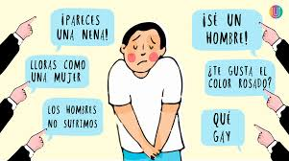
La perspectiva de género y la lucha por la igualdad, no tiene que ver con demostrar que un sexo es mejor que otro o de enemistar a hombres y mujeres.
Por como están las cosas, las mujeres tienen miedo y justo por eso, es importante generar un espacio de cordialidad y que ellas perciban como seguro.
Video 1: https://www.facebook.com/CulturaColectiv/videos/1197744866903092/
Video 2: https://www.facebook.com/watch/?v=466168730581246

Slide 18
De lo que se trata es de ser mejores personas y desempeñar nuestro trabajo de manera profesional.

Slide 19
2. Recomendaciones

Slide 20
MIRADAS Y TOCAMIENTOS. LENGUAJE CORPORAL.
Se debe procurar evitar el mayor grado de contacto físico.
Las miradas deben realizarse de forma natural entendiendo que se trata de una clienta.

Slide 21
CUIDADO DEL ESPACIO.
Se debe cuidar el espacio y no dejar a la vista objetos o contenidos que pudieran resultar confusos (Objetos de defensa del chofer, revistas, posters o imágenes cuyo contenido muestren el cuerpo de las mujeres)

Slide 22
SUSTANCIAS. OFRECER AGUA O DULCES.
Se sugiere no ofrecer ningún tipo de bebida o alimento a las usuarias.
Al respecto, es importante considerar que, han habido casos de intentos de secuestro a mujeres utilizando estas sustancias, casos que se han viralizado en redes sociales y de los que muchas mujeres tienen conocimiento.

Slide 23
5 PUNTOS CLAVE PARA APLICAR LA PERSPECTIVA DE GÉNERO EN EL TRABAJO DE CONDUCTOR/a
CORDIALIDAD Y BUEN TRATO, RECORDANDO SIEMPRE QUE LA RELACIÓN ES CONDUCTOR-USUARIA/O.
ANTE CUALQUIER EVENTUALIDAD, REPORTAR INMEDIATAMENTE A SOPORTE.
NO DAR PIE A SITUACIONES QUE PUEDAN ESTAR SUJETAS A LA INTERPRETACIÓN.
ESTAR SIEMPRE ATENTO A LO QUE SE HACE Y DICE. 5 SENTIDOS ALERTAS.
TENER SIEMPRE PRESENTE EL CONTEXTO DE DESIGUALDAD EN QUE VIVIMOS.

